Slide 1
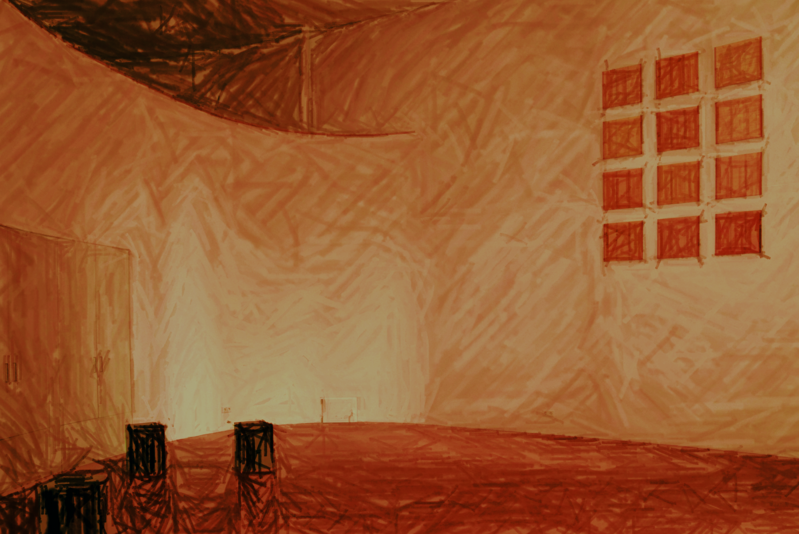
Campus
Andacht
immer dienstags
18.15 Uhr
im Haus der Stille
offen für jede und jeden
SommerSemester 2015
V.i.S.d.P.: Prof. Dr. Ursula Roth, Goethe-Universität, FB 06, Grüneburgplatz 1, 60323 Frankfurt/Main
immer im Sommersemester
gestaltet von Studierenden
des Homiletischen Seminars
am Fachbereich Evangelische Theologie

